Slide 1
ОБЩЕСТВЕНО ОБСЪЖДАНЕ
НА СТРАТЕГИЯТА ЗА ВОДЕНО ОТ ОБЩНОСТИТЕ МЕСТНО РАЗВИТИЕ НА МИГ ДУЛОВО 2024 град Дулово 10.05.2025г

Slide 2
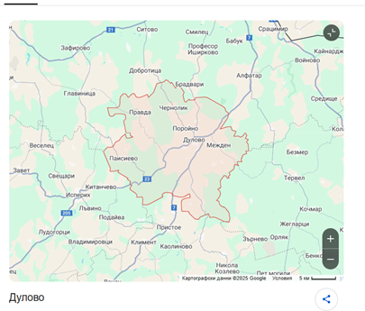
ТЕРИТОРИЯТА НА МИГ ДУЛОВО 2024 – територията на община Дулово

Slide 3
СТРАТЕГИЧЕСКА РАМКА НА СВОМР
Основна цел: ТЕРИТОРИЯТА НА МИГ ДУЛОВО 2024 – ДИНАМИЧНА, ЖИЗНЕНА И УСТОЙЧИВА СРЕДА, С ИНОВАТИВНО ЗЕМЕДЕЛИЕ, РАЗНООБРАЗЕНА СЕЛСКА ИКОНОМИКА И ПОДОБРЕНО КАЧЕСТВО НА ЖИВОТ
Обосновка на основната цел: Основната цел съдържа ангажимент на местната общност да работи за устойчивото развитие на територията. Основната цел на Стратегията съдържа подхода за водено от общностите развитие и мотивира заинтересованите страни да работят за постигане на по-добър живот днес, с отговорност за утрешния ден. Основната цел концентрира желаната представа за развитие на територията и съдържа трите компонента на националната политика, реализирана чрез СПРЗСР - по-справедлива (динамична и жизнена), по-зелена (устойчива среда), по-ефективна (иновативно земеделие и разнообразена икономика).

Slide 4
Приоритет 1: УСТОЙЧИВ И ПРИОБЩАВАЩ ИКОНОМИЧЕСКИ РАСТЕЖ С АКЦЕНТ ВЪРХУ ОПАЗВАНЕ НА КОМПОНЕНТИТЕ НА ОКОЛНАТА СРЕДА
Приоритет 2: ПОДОБРЕНИ УСЛОВИЯ НА ЖИВОТ И БЛАГОСЪСТОЯНИЕ
Приоритет 3: ОПАЗВАНЕ НА ИДЕНТИЧНОСТТА НА ПРИРОДНОТО И КУЛТУРНО НАСЛЕДСТВО ЧРЕЗ ИНТЕЛИГЕНТНО ИЗПОЛЗВАНЕ НА ИКОНОМИЧЕСКИЯ МУ ПОТЕНЦИАЛ
Обосновка: Във фокуса на вниманието е благосъстоянието на хората от територията, тяхното изконно право на труд за растеж по устойчив начин с грижа към ресурсите и опазване на околната среда. Стремежът към висок икономически растеж е необходим за да се достигне ниво на развитие, което ще осигури стабилни доходи на местното население и по-висок стандарт на живот, като по този начин ще се противодейства на миграцията. Растежът трябва да е „приобщаващ“ - със силен акцент върху създаването на работни места и намаляването на бедността. Като дейности от особена важност за подобряване на благосъстоянието се разглеждат инвестициите в качествено здравеопазване, изкуство и култура, физическо възпитание и спорт. В допълнение местното население иска да се подобряват условията на живот, да има достъп до качествени услуги, да общува пълноценно и да може да споделя традиции, култура, история, бит и с външни хора (туристи и посетители).

Slide 5
СПЕЦИФИЧНИ ЦЕЛИ:
КЪМ ПРИОРИТЕТ 1:
СЦ1: Иновации за устойчиво и конкурентоспособно селско стопанство
СЦ2: Насърчаване на инвестиционната активност и диверсификация на икономиката
КЪМ ПРИОРИТЕТ 2:
СЦ1: Обновяване на физическата среда на населените места;
СЦ2: Повишаване на достъпа до устойчиви и висококачествени услуги, включително здравни, социални и образователни, услуги от общ интерес
КЪМ ПРИОРИТЕТ 3:
СЦ1: Запазване на природния ресурс и селското наследство и привличане на интереса към тях
СЦ2: Нови възможности за сътрудничество, създаване на платформи и мрежи между селските райони с цел насърчаване на сближаването, солидарността и обмена.

Slide 6
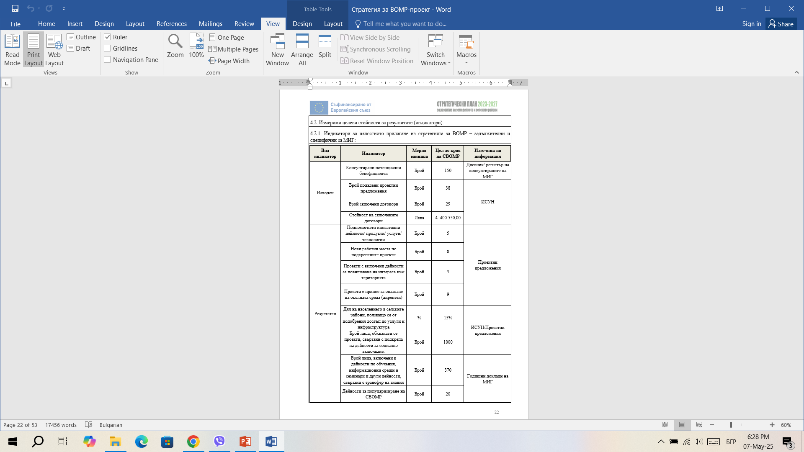

Slide 7
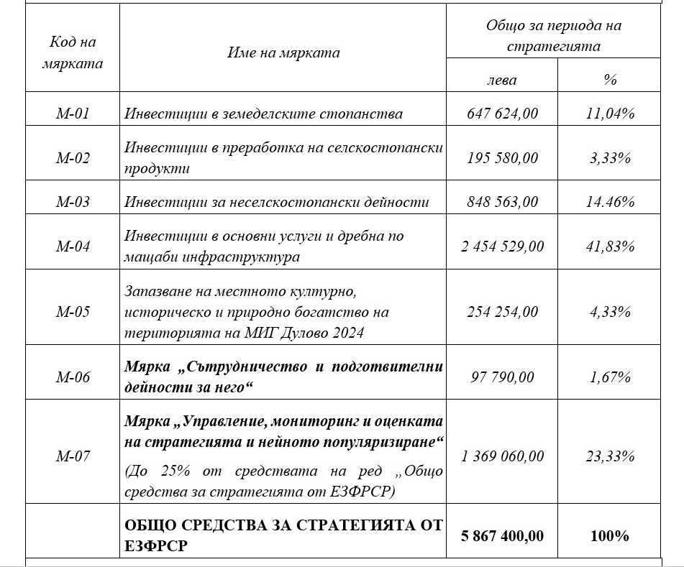

Slide 8
ДОПЪЛВАЩО ФИНАНСИРАНЕ
ПРОГРАМА „РАЗВИТИЕ НА ЧОВЕШКИТЕ РЕСУРСИ:
1 036 400,00 лв.;
ПРОГРАМА „КОНКУРЕНТОСПОСОБНОСТ И ИНОВАЦИИ В ПРЕДПРИЯТИЯТА: 1 127 555,00 лв.;
ПРОГРАМА „ОБРАЗОВАНИЕ“:
400 000,00 лв.
ОБЩО СВОМР: 8 431 355,00 лв.

Slide 9
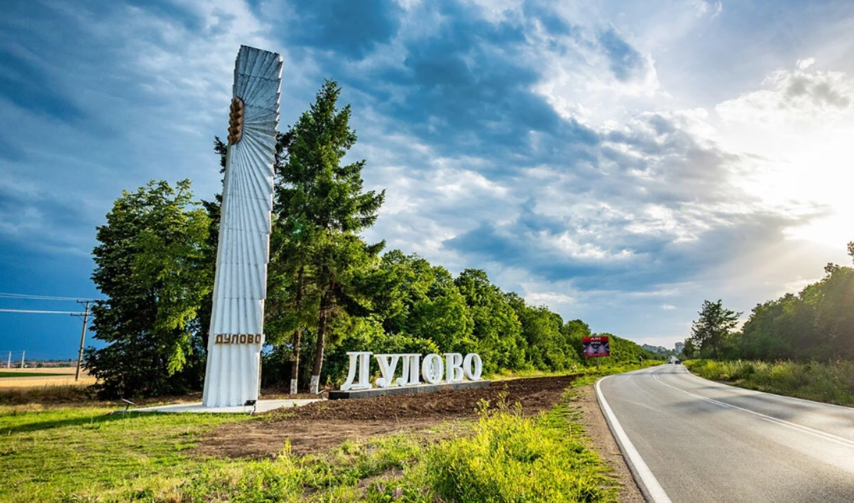

Slide 10
БЛАГОДАРИМ ВИ ЗА ВНИМАНИЕТО !
Експерти:
Надежда Василева – 0882 43 03 43
Нели Събева – 0894 653 363
E-mail: mig.dulovo@gmail.com

